Slide 1
지하철 승하차 인원 설명 모델

Slide 2
CONTENTS
01.주제 및 분석목표
02.데이터 수집 및 종류
03.EDA 및 시각화
04.데이터 군집분석
05.모델학습
06.결론

Slide 3
주제 변경
변경 전 주제
변경 후 주제
지하철 역 신설에 따른 집값 변동률 예측
지하철 승하차 인원 설명 모델 구축

Slide 4
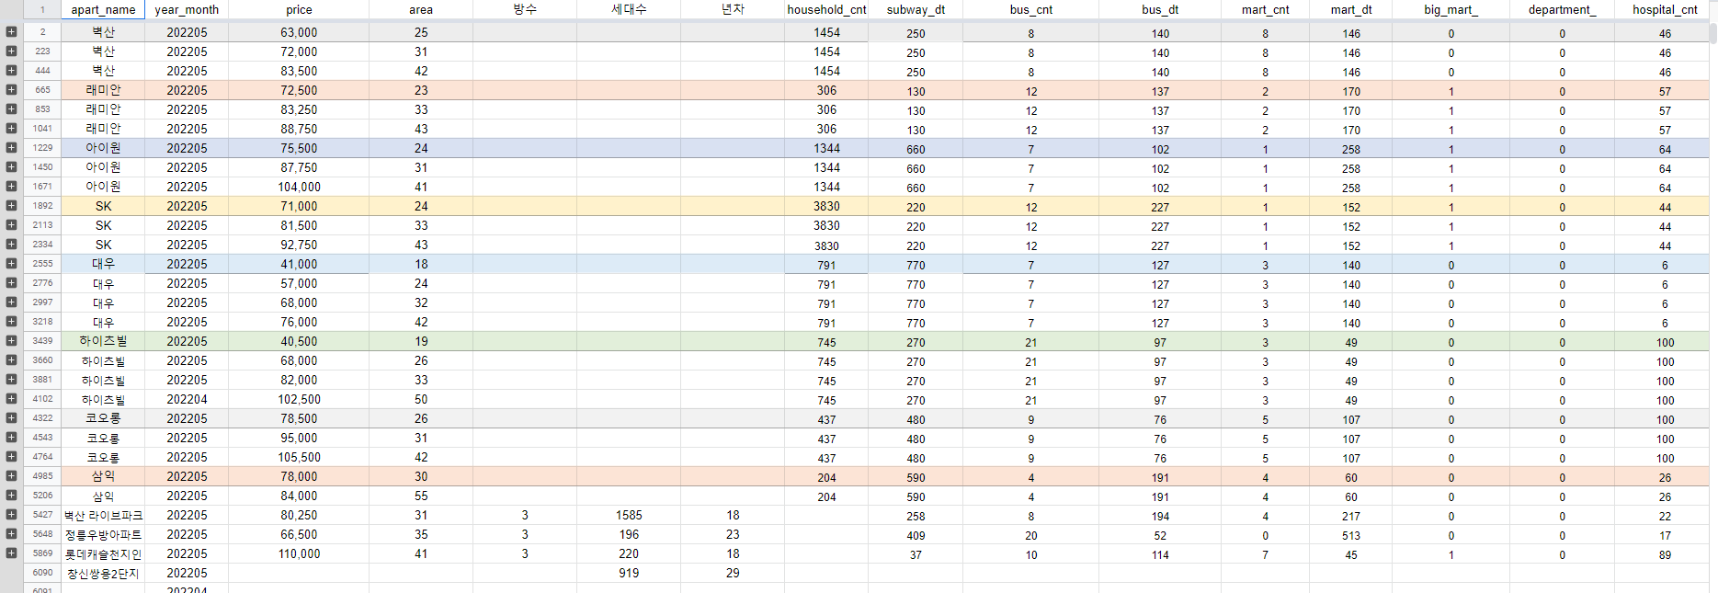
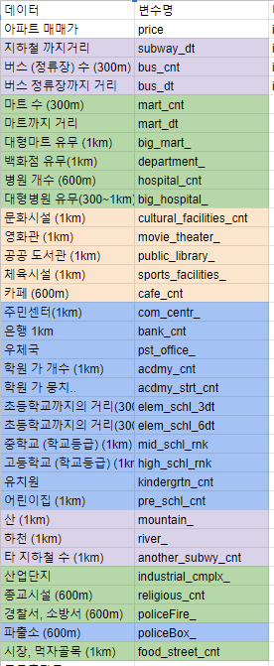
주제변경 - 기존 데이터
data.shape = (6100,30)
기존에 수집한 features

Slide 5
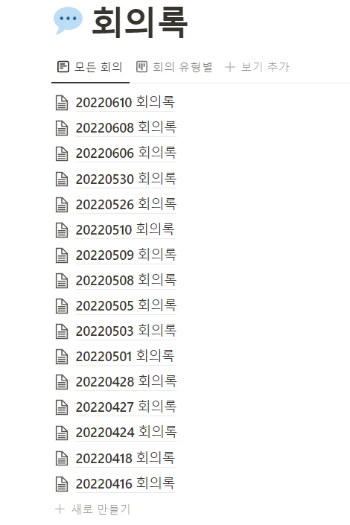
차선주제로의 변경
지하철 역 신설에 따른 집값 변동률 예측
vs
지하철 승하차 인원 설명 모델 구축

Slide 6
주제 및 분석목표

Slide 7


주제 선정배경
사회적 문제로 대두

Slide 8
주제 분석목표
승하차 인원에 영향을 주는 다양한 변수 분석
추후에 향상된 수요 예측을 하는데에 도움

Slide 9
프로젝트 진행방향
군집화
ㄴ 군집되는 역들의 특성을 새로운 변수로 활용
여러 모델을 활용하여 어떤 모델이 데이터에 대해 높은 설명력을 지니는지 관찰

Slide 10
데이터 수집 및 종류

Slide 11
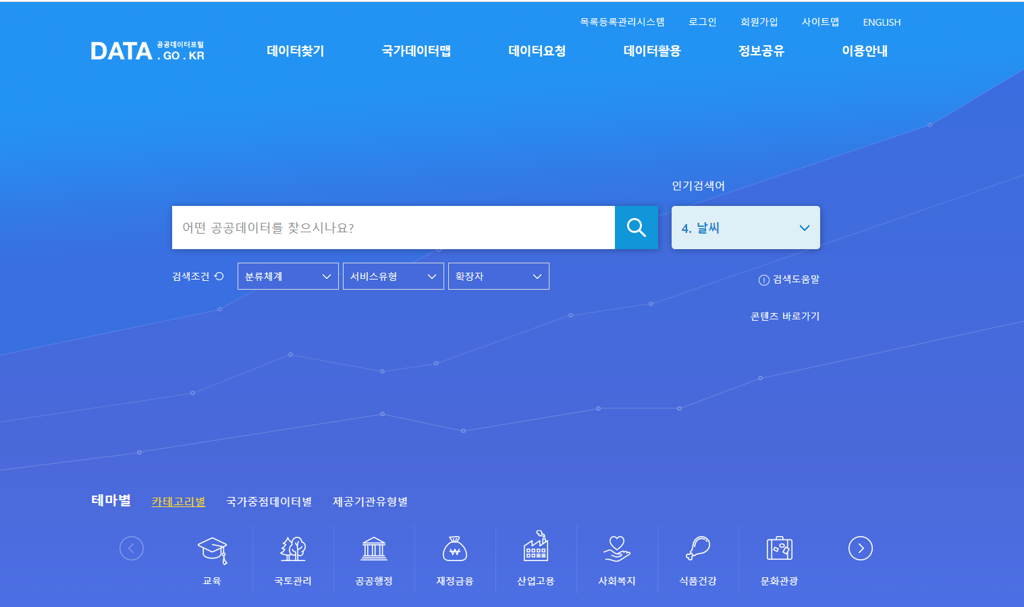
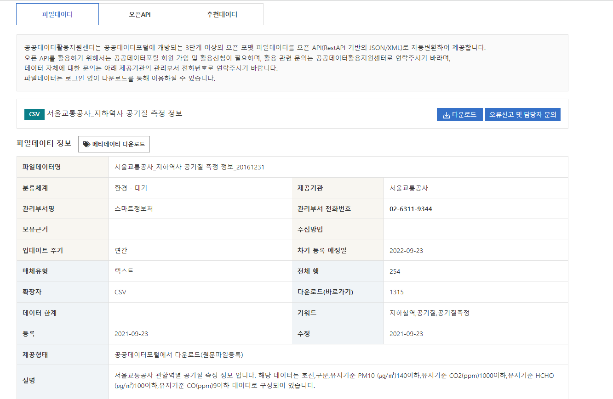
데이터 수집 및 종류
지하철 승하차 인원 설명 모델 구축
공공데이터 포털 , 서울 열린데이터 광장
역별 호선
역별 공기질
역별 평균 날씨, 바람
역별 환승인원
역별 시간대별 혼잡도정보
역 내 리프트 개수
역 내 엘리베이터 개수
역 내 편의시설정보
역이 속한 행정구 별 인구수

Slide 12
데이터 수집 및 종류
지하철 승하차 인원 설명 모델 구축
1. 역별 호선
: 각 역이 몇호선에 속해있는지
2. 역별 공기질
: 역 내 공기질의 수준을 수치화한 데이터
3. 역별 평균 날씨, 바람
: 역이 속한 행정구역의 평균 날씨와 바람 정보
4. 역별 환승인원
: 역의 환승인원 정보
5. 역별 시간대별 혼잡도 정보 (30분단위)
: 각 역의 시간대별 혼잡도를 수치화한 데이터
6. 역 내 리프트 개수
7. 역 내 엘리베이터 개수
8. 역 내 편의시설 유무
9. 역이 속한 행정구 별 인구수

Slide 13
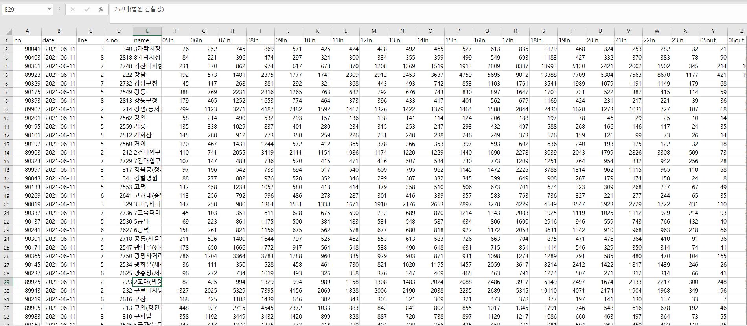
데이터 수집 및 종류
지하철 승하차 인원 설명 모델 구축

Slide 14
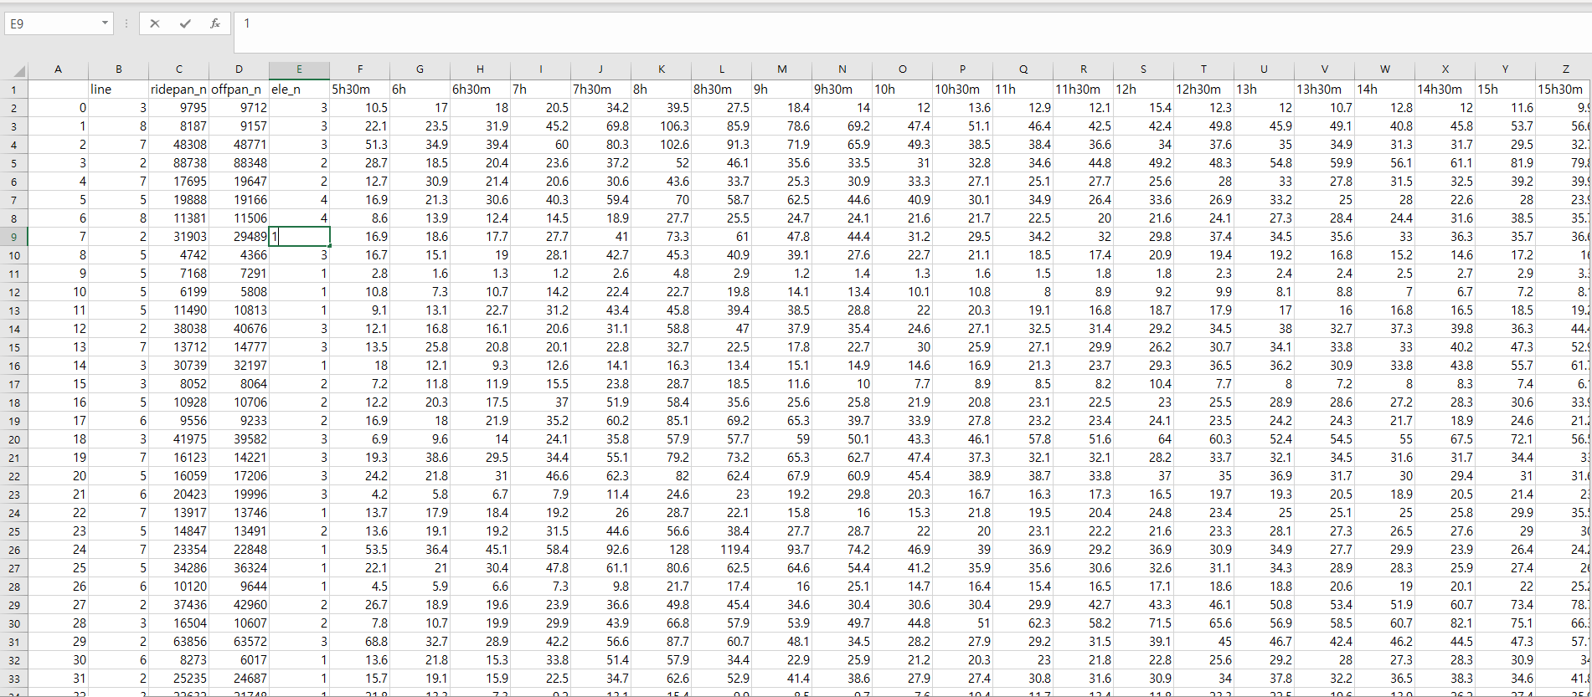

데이터 수집 및 종류
지하철 승하차 인원 설명 모델 구축
data.shape =

Slide 15
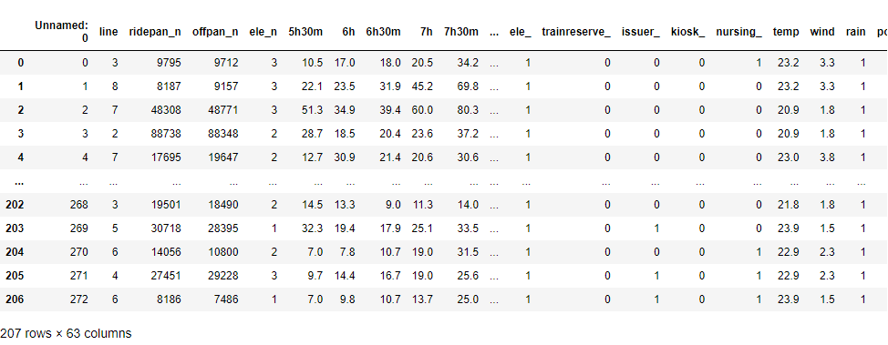
데이터 수집 및 종류
지하철 승하차 인원 설명 모델 구축
전처리 후 최종 데이터셋

Slide 16
EDA 및 시각화

Slide 17
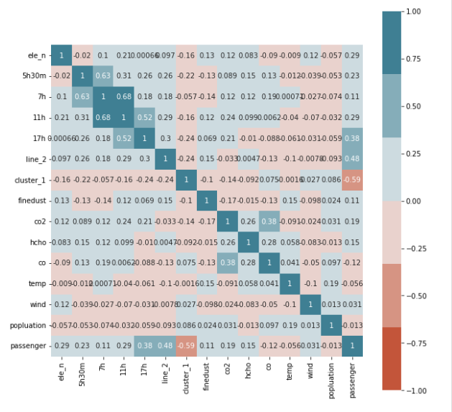
EDA 및 시각화
상관분석
1. 이상치 탐색 -> 이상치 제거
2. 결측치 탐색 -> 결측치 제거
3. 범주형 변수 확인 => 범주형 변수 처리 (원-핫 인코딩)

Slide 18
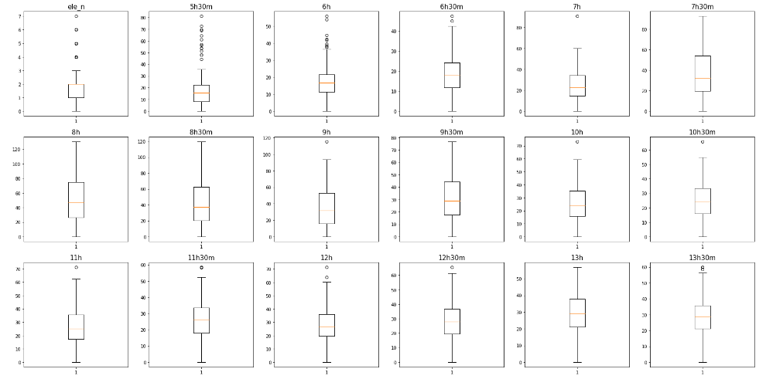
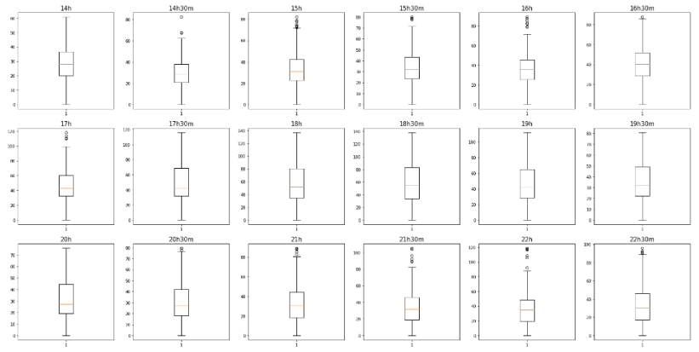
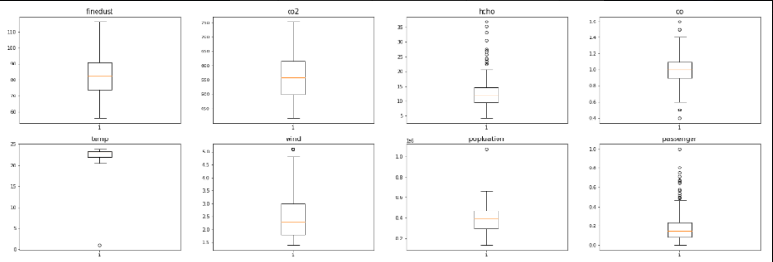
EDA 및 시각화
각 변수 BoxPlot 시각화

Slide 19
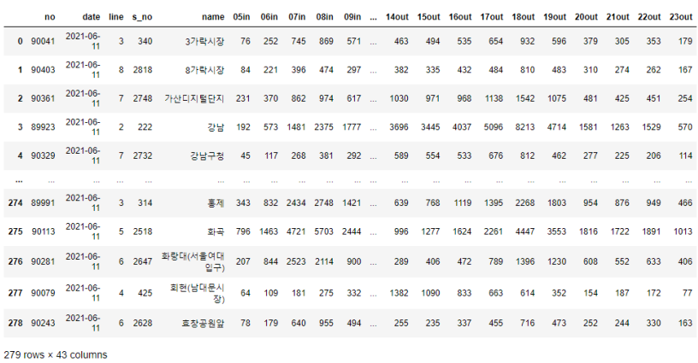
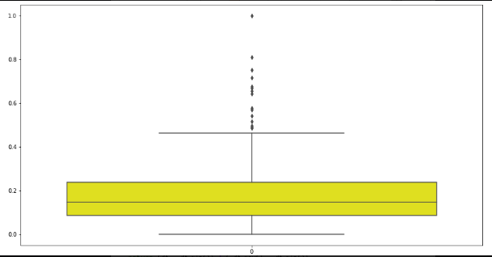
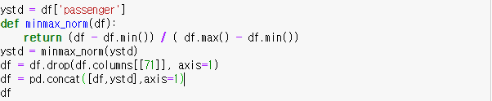
전처리 후 최종 데이터 셋
EDA 및 시각화
정규화

Slide 20
데이터 군집분석

Slide 21

데이터 군집분석
시간대별 승하차인원을 변수로 활용하여 역을 군집화

Slide 22
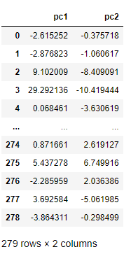
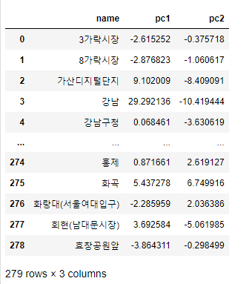

데이터 군집분석
정규화 후 PCA 진행

Slide 23
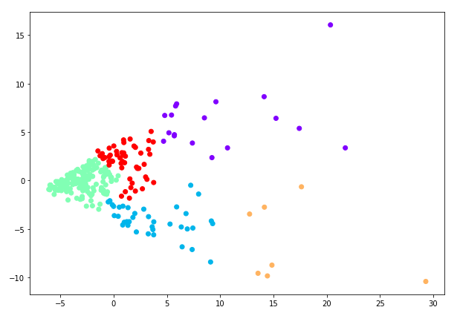
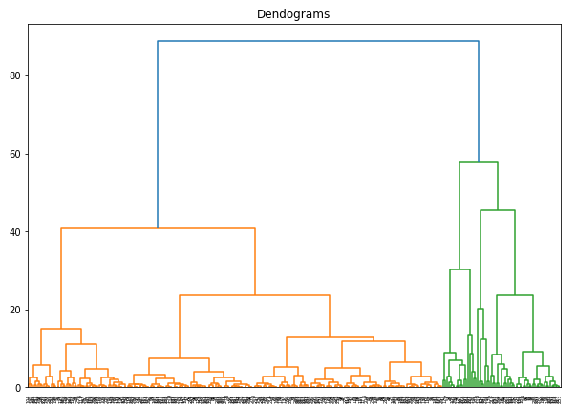
데이터 군집분석 – 계층적 군집화
계층적 군집화 진행
Dendogram을 통해
hyperparameter 선정

Slide 24
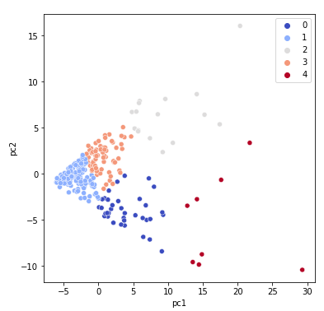
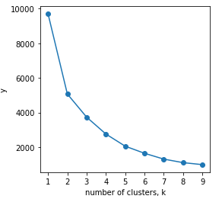
데이터 군집분석 – K-means
K-means 분석

Slide 25
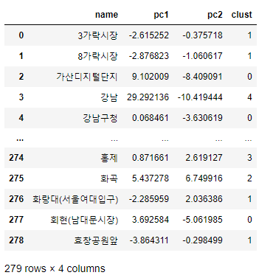
데이터 분석과 군집화
결과값 저장 및 데이터프레임화

Slide 26
데이터 분석과 군집화 - 결과분석
군집 #0
유동인구가 많은 곳, 상대적으로 오전에 하차하고 오후부터 승차비율이 높음
고속터미널(7), 경복궁, 교대(2), 동대문(4), 종로3가(1), 종각(1), 시청(1,2), 압구정, 충무로(3,4), 혜화

Slide 27
데이터 분석과 군집화 - 결과분석
군집 #1
이용자 수가 적음, 비교적 저녁 하차 비율이 높음
고려대, 개화산, 남태령, 김포공항, 도봉산, 마곡, 명일, 보라매, 여의나루

Slide 28
데이터 분석과 군집화 - 결과분석
군집 #2 – Bad town 성격이 강함
대채로 아침과 저녁에 이용자수가 폭등, bad town 도시들
건대입구(2), 신림, 쌍문, 창동(4), 신도림, 화곡

Slide 29
데이터 분석과 군집화 - 결과분석
군집 #3 – Bad town 성격이 군집#2에 비해 덜함
대채로 아침과 저녁에 이용자수가 폭등, bad town 도시들
길음, 노원(4,7), 마포구청, 목동, 미아, 상일동, 응암, 이수, 하계

Slide 30
데이터 분석과 군집화 - 결과분석
군집 #4
유동인구가 많은 곳, 오후부터 이용자 수 폭등
서울역(1), 선릉(2), 잠실(2), 홍대입구(2)

Slide 31
데이터 분석과 군집화 - 결과분석
군집화 된 역들 특성별로 운영 정책을 상이하게 적용 가능
▶ 이어질 이용자 수 설명 모델의 변수로 활용

Slide 32
예측모델학습

Slide 33
선형회귀

Slide 34
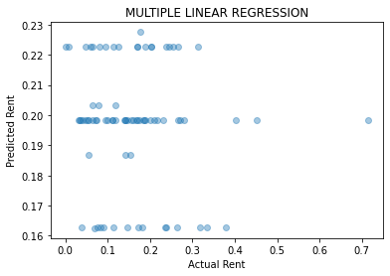
모델학습 - 선형회귀
선형회귀

Slide 35
모델학습 – 선형회귀 성능평가
MSE : 모델의 예측값과 실제값의 차이의 제곱의 합. 높을수록 성능 낮음.
MAE : 모델의 예측갑과 실제값의 차이(절댓값)의 합. 높을수록 성능 낮음.

Slide 36
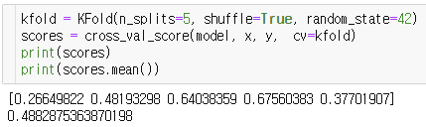
모델학습 – 선형회귀 성능평가
k-Fold
#3,4 : 0.6 이상의 정확도
#1,5 : 0.4 이하의 정확도

Slide 37


모델학습 – 선형회귀 성능평가
r-squared

Slide 38
랜덤포레스트

Slide 39
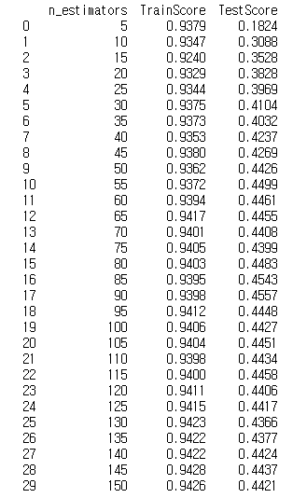
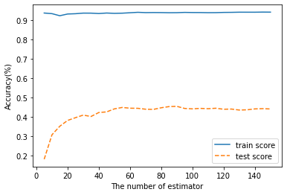
모델학습 – 랜덤포레스트
n_estimator = 145, train 에서 가장 좋은 성능
n_estimator = 90, test 에서 가장 좋은 성능
랜덤포레스트 하라미터를 얻기 위해
의사결정나무의 개수를 튜닝

Slide 40
모델학습 – 랜덤포레스트 성능평가
n_estimator = 90 인 모델로 검증
값이 낮음
좋은 성능

Slide 41
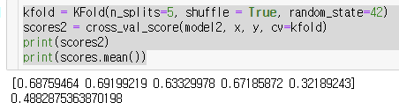
모델학습 – 랜덤포레스트 성능평가
k-Fold
#1,2,3,4 : 0.6 이상의 정확도
#5 : 0.4 이하의 정확도

Slide 42
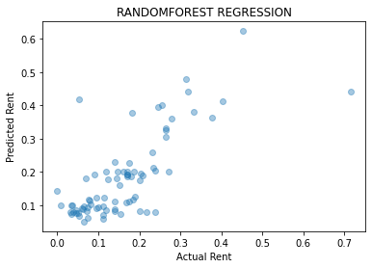
모델학습 – 랜덤포레스트, 선형회귀 결과 시각화
랜덤포레스트 better
선형회귀 worse

Slide 43
xgboost

Slide 44

모델학습 - xgboost
hyperparameter 설정
train, test set 분리
objective ='reg:squarederror'
colsample_bytree = 0.3
learning_rate = 0.1
max_depth = 5
alpha = 20
n_estimators = 25

Slide 45

모델학습 – xgboost 성능평가
MSE

Slide 46
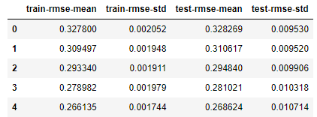
모델학습 – xgboost 성능평가
k-Fold

Slide 47

모델학습 – xgboost 성능평가
K-Fold을 통한
RMSE 평균값

Slide 48
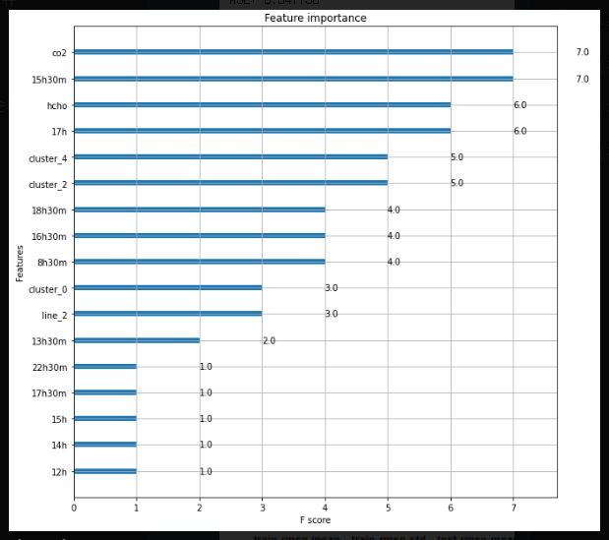
모델학습 – 변수중요도 확인
상위 4개
1. co2
2. 15h30m
3. hcho
4. 17h

Slide 49
DeepLearning

Slide 50
모델학습 – DeepLearning
2. hyperparameter 설정
1. 모델 구축
epochs=200
batch_size=32
verbose=2
deeplearning
activation = 'relu', 'linear'
optimizer = 'adam'
loss = 'mse'
3. 훈련 후
validation_split = 0.25 로
교차검증

Slide 51
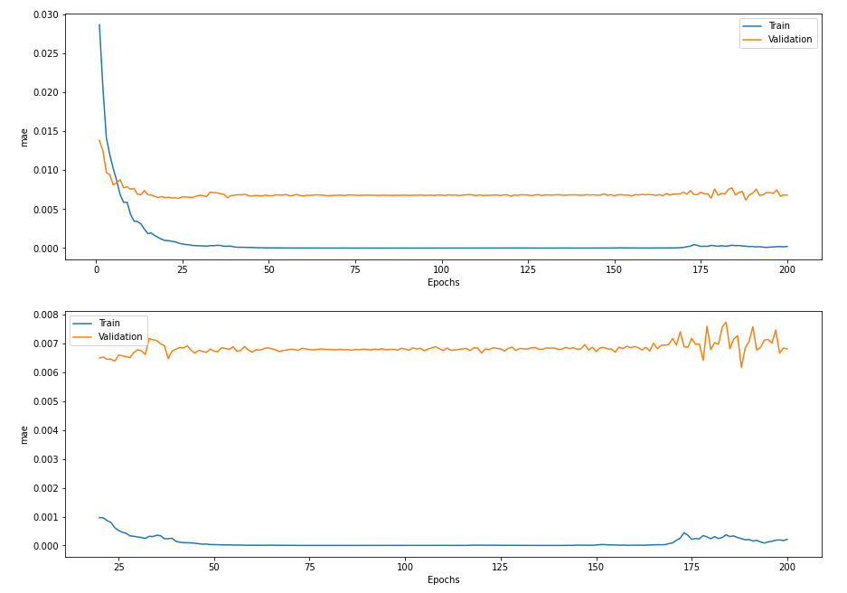
모델학습 – DeepLearning 성능평가
epochs 에 따른
각 모델의
mse 값 시각화

Slide 52


모델학습 – RMSE 를 활용한 각 모델 성능비교
>
>
>
DNN
xgboost
랜덤포레스트
선형회귀

Slide 53
결론

Slide 54
아쉬운 점
1. 구축한 설명모델을 바탕으로 수요인원을 예측하더라도 여러가지 정치적 이해관계에 의해 개선 되지 않음.
2. 발표 5일 전 주제를 수정하여 catboost, lightgbm 등 다양한 모델을 더 활용하지 못함.
3. 위와 같은 이유로 특정 일을 기준으로 하여 일별데이터의 평균을 도출하거나
요일별, 계절별 변수를 활용하지 못함.
4. 데이터를 수집할 때 여러변수를 모두 포함하고 있는 데이터를 수집하였기에
서울교통공사에 속한 역들의 데이터만 활용하여 전체를 반영하지 못함.

Slide 55
결론
1. 군집분석을 통해, 각 군집별의 특징을 유추할 수 있었다.
2. 군집화 분석을 통해 만든 군집을 변수로 회귀모델에 사용함으로써,
더 좋은 성능을 낼 수 있었다.
3.군집별 특성을 이용한 승차인원 예측을 통해 역사 건설, 혹은 추가 지하철 설치에 도움을 줄 수 있다.

